Slide 1
Статьи открытого доступа в Web of Science – обзор журналов
7-я Международная научно-практическая конференция «Научное издание международного уровня - 2018: редакционная политика, открытый доступ, научные коммуникации
Москалева О.В., советник директора Научной библиотеки им.М.Горького СПбГУ

Slide 2
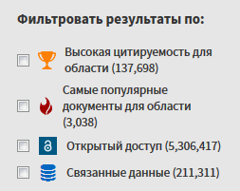
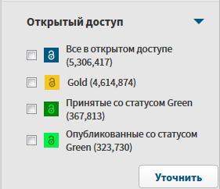
Открытый доступ в Web of Science

Slide 3
Динамика публикаций открытого доступа в журнальных указателях Web of Science

Slide 4
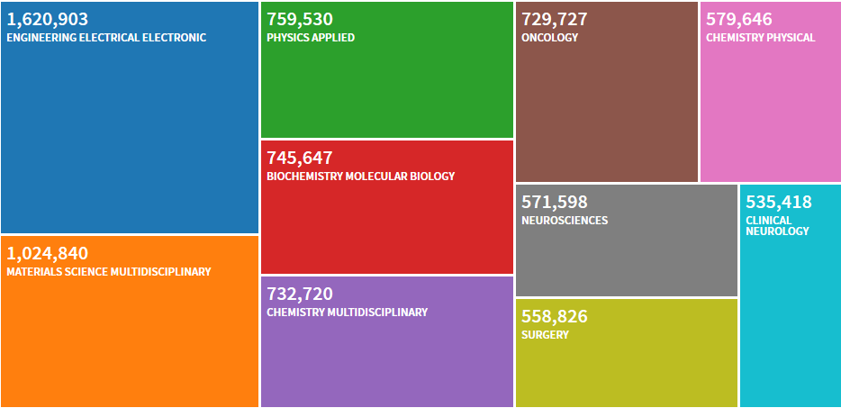
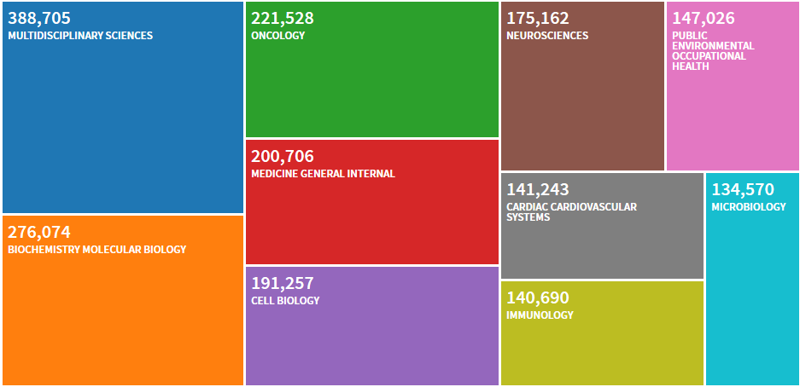
Какие научные направления представлены в открытом доступе в Web of Science (Топ-10)?
Все публикации 2008-2017
Публикации открытого доступа 2008-2017

Slide 5
Какие научные направления представлены в Gold & Green OA в Web of Science (Топ-30)?

Slide 6
Распределение журналов с разной долей статей открытого доступа (SCI-E, SSCI, AHCI)

Slide 7
Изменение распределения журналов с разной долей статей открытого доступа (SCI-E, SSCI, AHCI)

Slide 8
Распределение журналов с разной долей статей открытого доступа (ESCI)

Slide 9
Сравнение данных по количеству журналов OA в Web of Science и InCites
GoldOA в Web of Science = журналы OA + гибридные журналы + открытые поле эмбарго статьи
Открытый доступ в InCites = журналы OA
Разница = гибридные журналы с большой долей OA + открытие архивов после эмбраго (Bronze OA)

Slide 10
CNCI некоторых гибридных журналов в разных областях биологии
CNCI – Category Normalized Citation Impact
Выбраны 30 случайных журналов по биологии с долей статей в открытом доступе 40-60% за последние 10 лет
В 2008-2017 гг. в журналах Web of Science CC 33% статей по различным областям биологии в открытом доступе!

Slide 11
Анализ публикаций в журналах American Chemical Society
Издается 53 журнала, ни один из них не является журналом открытого доступа.
В 43 журналах менее 10% статей в открытом доступе.
В следующих журналах от 10% до 20% статей в открытом доступе (2008-2017 гг):
ACS CHEMICAL BIOLOGY
CHEMICAL REVIEWS
ACS CHEMICAL NEUROSCIENCE
ACS PHOTONICS
ACS SYNTHETIC BIOLOGY
ACS ENERGY LETTERS
ENVIRONMENTAL SCIENCE TECHNOLOGY LETTERS
ACS INFECTIOUS DISEASES
ACS EARTH AND SPACE CHEMISTRY

Slide 12
Анализ журналов Cambridge University Press (SCI-E, SSCI, AHCI, 2008-2017)

Slide 13
Анализ журналов Cambridge University Press (ESCI, 2015-2017)
Направления исследований, где доля ОА от 0,2 до 0,5
INTERNATIONAL RELATIONS
CLASSICS
SOCIAL ISSUES
ENVIRONMENTAL SCIENCES ECOLOGY
PSYCHOLOGY
ENERGY FUELS
BUSINESS ECONOMICS
MATHEMATICS

Slide 14
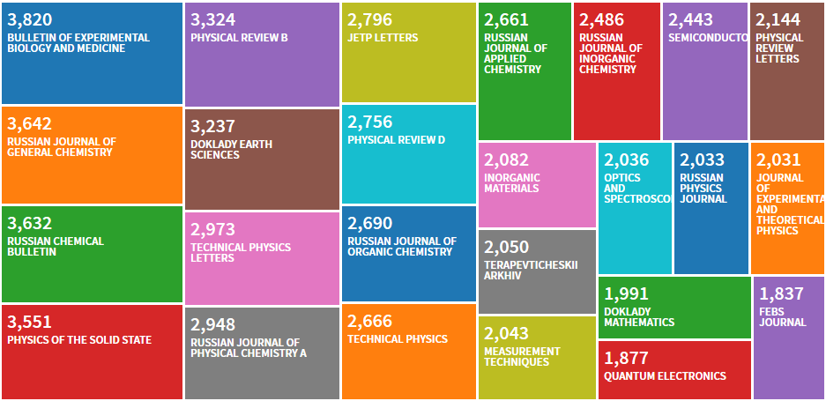
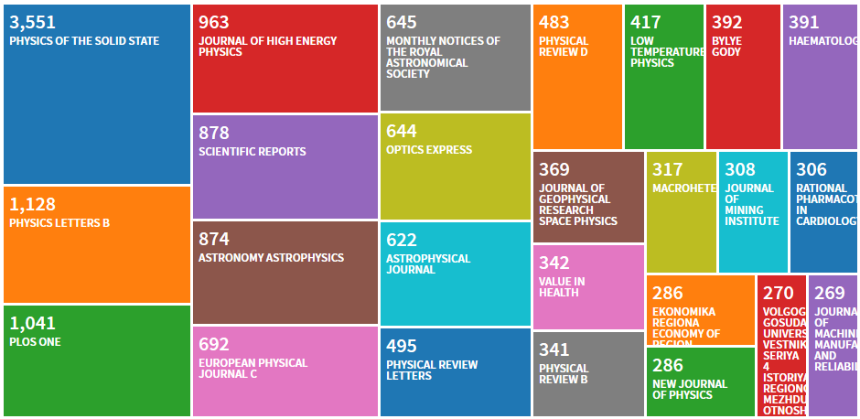
Российские публикации в журналах Web of Science (2008-2017)
Все публикации 2008-2017
Публикации открытого доступа 2008-2017

Slide 15
Цитируемость российских публикаций в Web of Science по областям ESI (2012-2016)

Slide 16
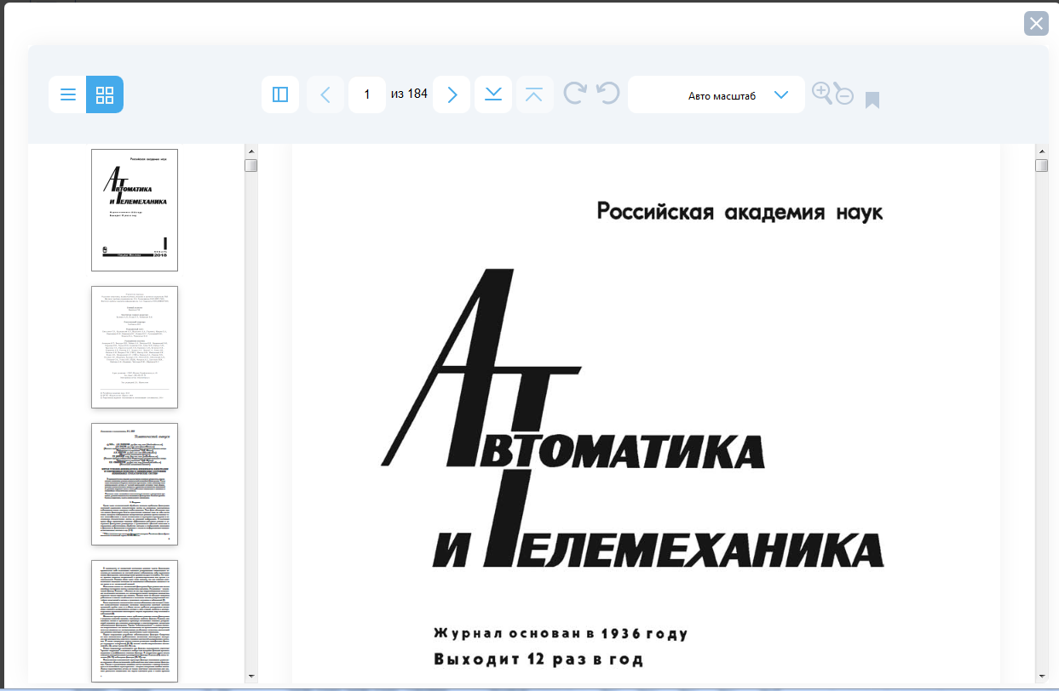
Открытый доступ в российских журналах
https://www.libnauka.ru/
Только для зарегистрированных пользователей!

Slide 17
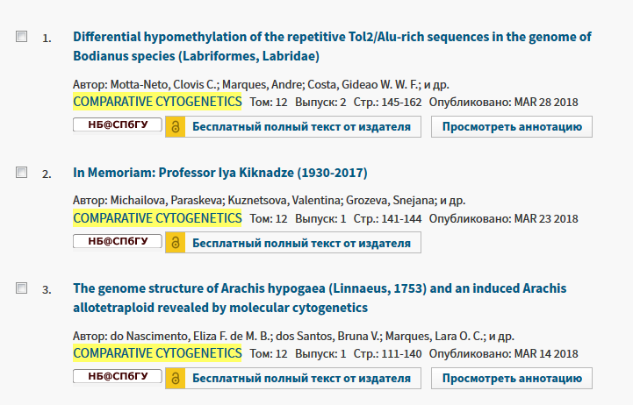
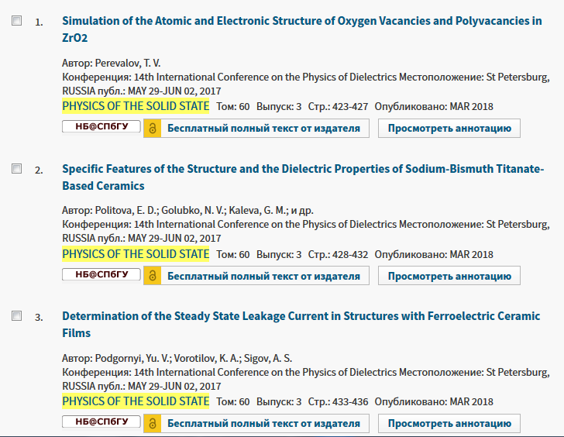
Переводные версии журналов издательства «Наука»
В Scopus, как журнал ОА, не числится!
Отсутствует в DOAJ!

Slide 18
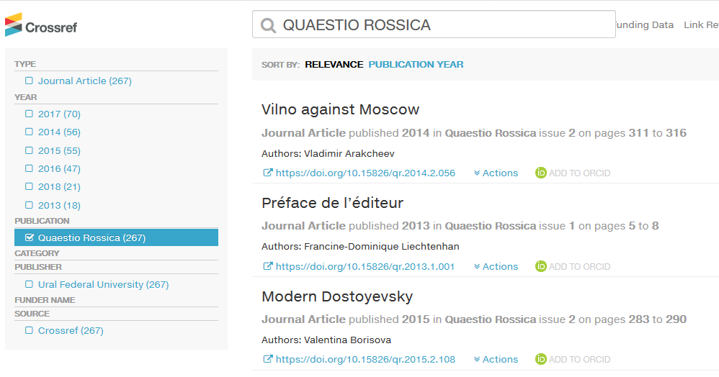
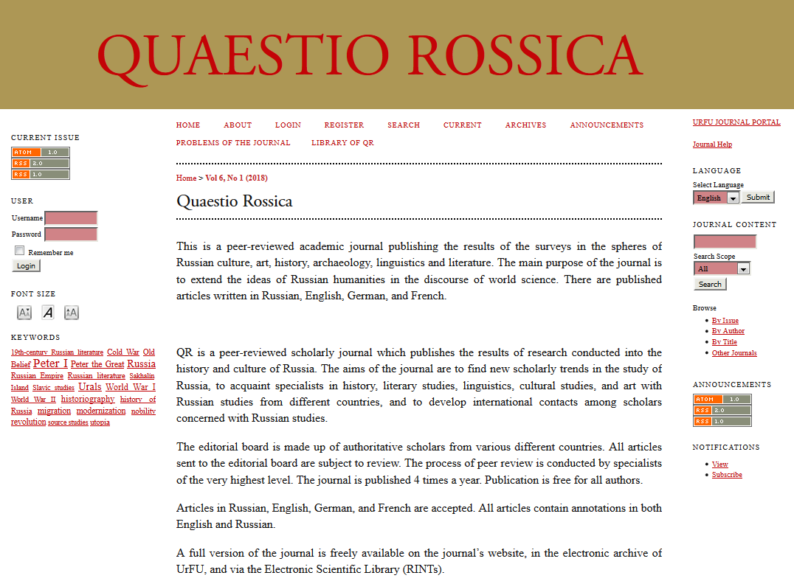
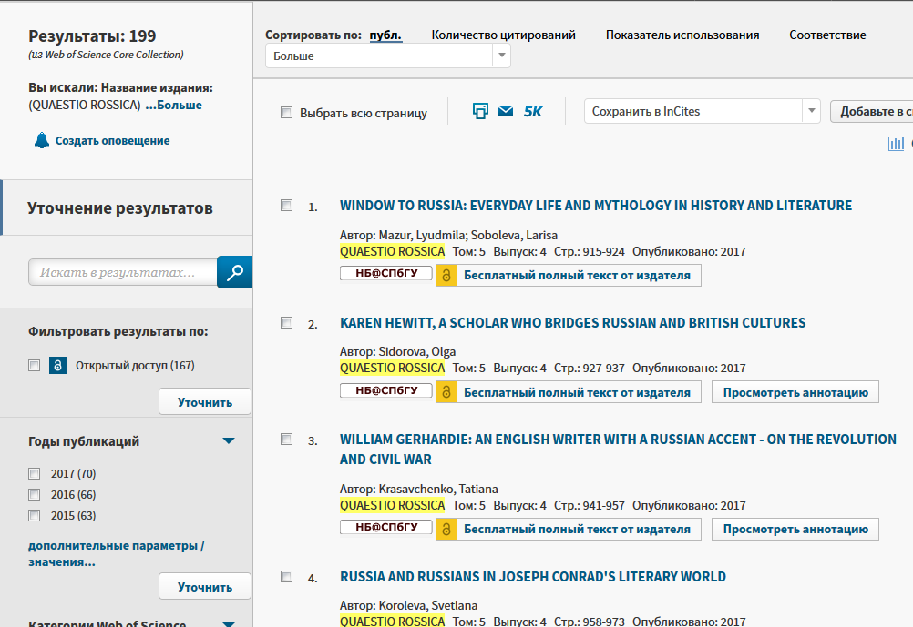
Журналы других издательств

Slide 19
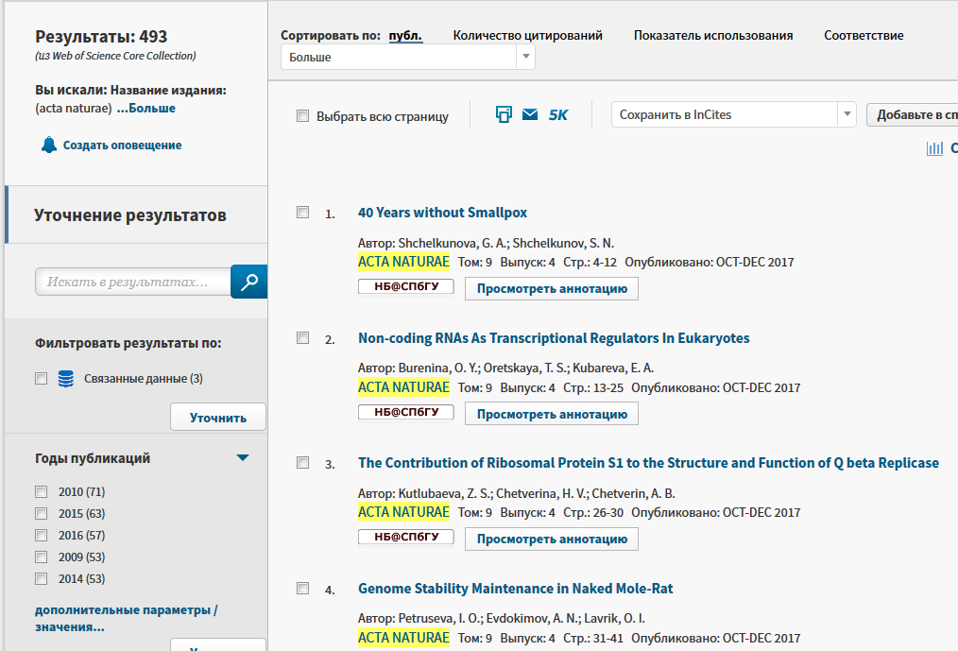
Журналы других издательств
Журнал открытого доступа, однако:
отсутствует в DOAJ
у статей нет DOI!!!!

Slide 20
Публикации в российских журналах Web of Science (2013-2017)
SCI-E
SSCI
AHCI

Slide 21
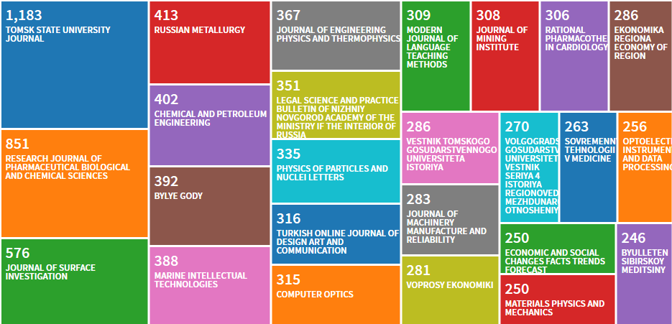
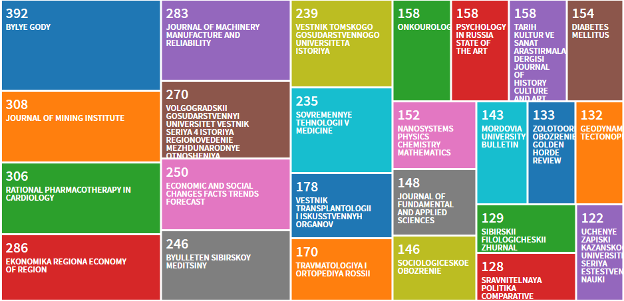
Российские публикации в журналах Web of Science (ESCI, 2015-2017)
Все публикации 2015-2017
Публикации открытого доступа 2015-2017

Slide 22
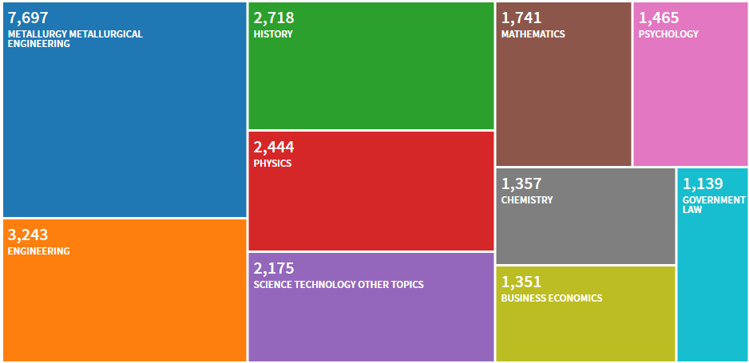
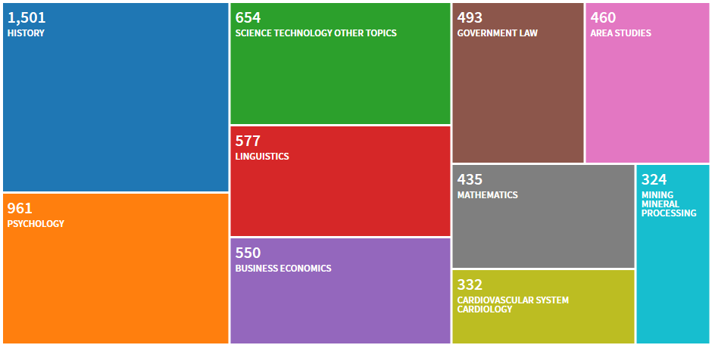
Публикации в российских журналах Web of Science (ESCI, 2015-2017)
Публикации в российских журнала ESCI
Публикации открытого доступа

Slide 23
Основные выводы:
В гибридных журналах статьи открытого доступа цитируются лучше, чем доступные только по подписке
При прочих равных, гибридные журналы цитируются лучше, чем чисто подписные
Доля гибридных журналов в мире растет, а доля журналов целиком открытого доступа в Web of Science CC остается практически неизменной
Российских журналов открытого доступа крайне мало, а гибридных практически нет

Slide 24
Что делать российским журналам и издательствам для повышения видимости и цитируемости?
Совершенствовать экономические модели развития журналов с развитием гибридных моделей (развивать практику открытого доступа в хороших журналах, в первую очередь на английском языке)
Внедрять DOI от CROSSREF, если хочется адекватного отображения доступа к статьям в Web of Science и Scopus
Развивать современные технологии издательских систем с интеграцией с международными системами (ORCID, Publons, etc.)

Slide 25
Спасибо за внимание!
Вопросы?
o.moskaleva@spbu.ru

